Slide 1

TRƯỜNG TIỂU HỌC MỸ THÁI
Môn : Toán
ÔN TẬP VỀ PHÉP NHÂN, BẢNG NHÂN 2, BẢNG NHÂN 5 ( Tiết 1)
GV: Nguyễn Thị Ngát

Slide 2
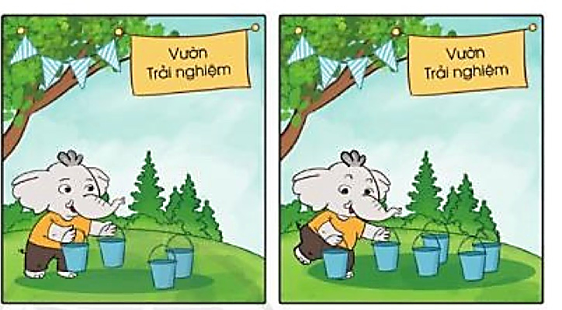
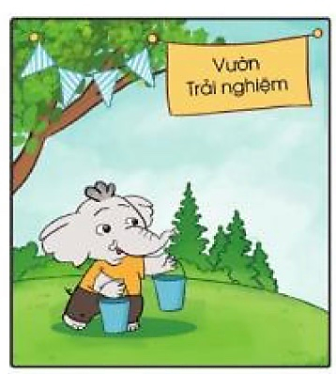

TOÁN
ÔN TẬP VỀ PHÉP NHÂN, BẢNG NHÂN 2, BẢNG NHÂN 5
1
Nêu phép nhân thích hợp với mỗi tranh vẽ:
a) 2 được lấy 1 lần
b) 2 được lấy 2 lần
c) 2 được lấy 3 lần
2
x
1
2
2
x
2
4
2
x
3
6

Slide 3
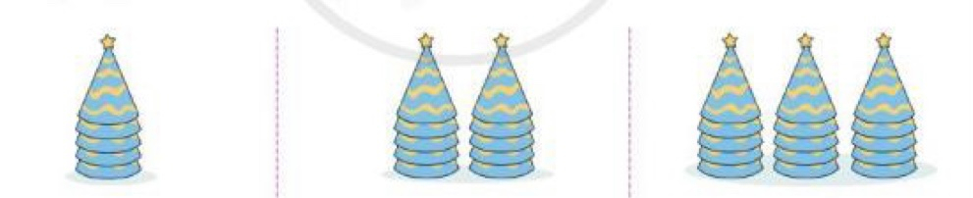

TOÁN
ÔN TẬP VỀ PHÉP NHÂN, BẢNG NHÂN 2, BẢNG NHÂN 5
2
Nêu phép nhân thích hợp với mỗi tranh vẽ:
a) 5 được lấy 1 lần
b) 5 được lấy 2 lần
c) 5 được lấy 3 lần
5
x
1
5
5
x
2
10
5
x
3
15

Slide 4
TOÁN
ÔN TẬP VỀ PHÉP NHÂN, BẢNG NHÂN 2, BẢNG NHÂN 5
3
Tính nhẩm:
8
25
30
2 x 7 = | 2 x 4 = | 5 x 5 = | 5 x 6 =
2 x 5 = | 2 x 9 = | 5 x 7 = | 5 x 8 =
2 x 2 = | 2 x 6 = | 5 x 3 = | 5 x 9 =
14
10
18
35
40
4
12
15
45

Slide 5
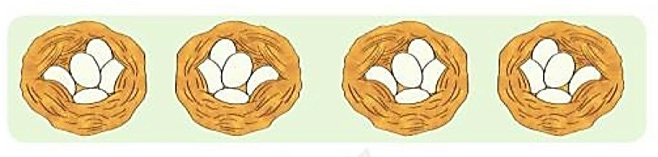
TOÁN
ÔN TẬP VỀ PHÉP NHÂN, BẢNG NHÂN 2, BẢNG NHÂN 5
4
Giải bài toán sau (theo mẫu):
Mẫu: Mỗi ổ có 5 quả trứng. Hỏi 4 ổ như vậy có tất cả bao nhiêu quả trứng?
Tóm tắt
Bài giải
1 ổ: 5 quả trứng.
4 ổ: .... Quả trứng ?
Số quả trứng có trong ổ là:
5 x 4 = 20 (quả trứng)
Đáp số: 20 quả trứng

Slide 6
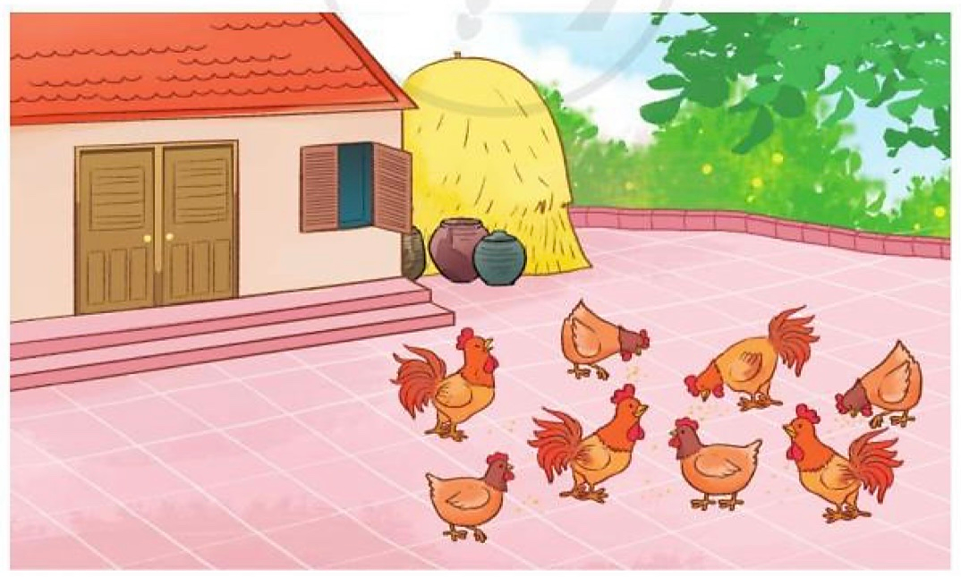
4
Bài toán: Mỗi con gà có 2 chân. Hỏi 8 con gà có tất cả bao nhiêu chân?

Slide 7
4
Mỗi con gà có 2 chân. Hỏi 8 con gà có tất cả bao nhiêu chân?
Tóm tắt
Bài giải
1 gà: 2 chân.
8 gà: .... chân?
8 gà có số chân là:
2 x 8 = 16 (chân)
Đáp số: 16 chân

Slide 8
XIN CHÂN THÀNH CẢM ƠN

